Slide 1
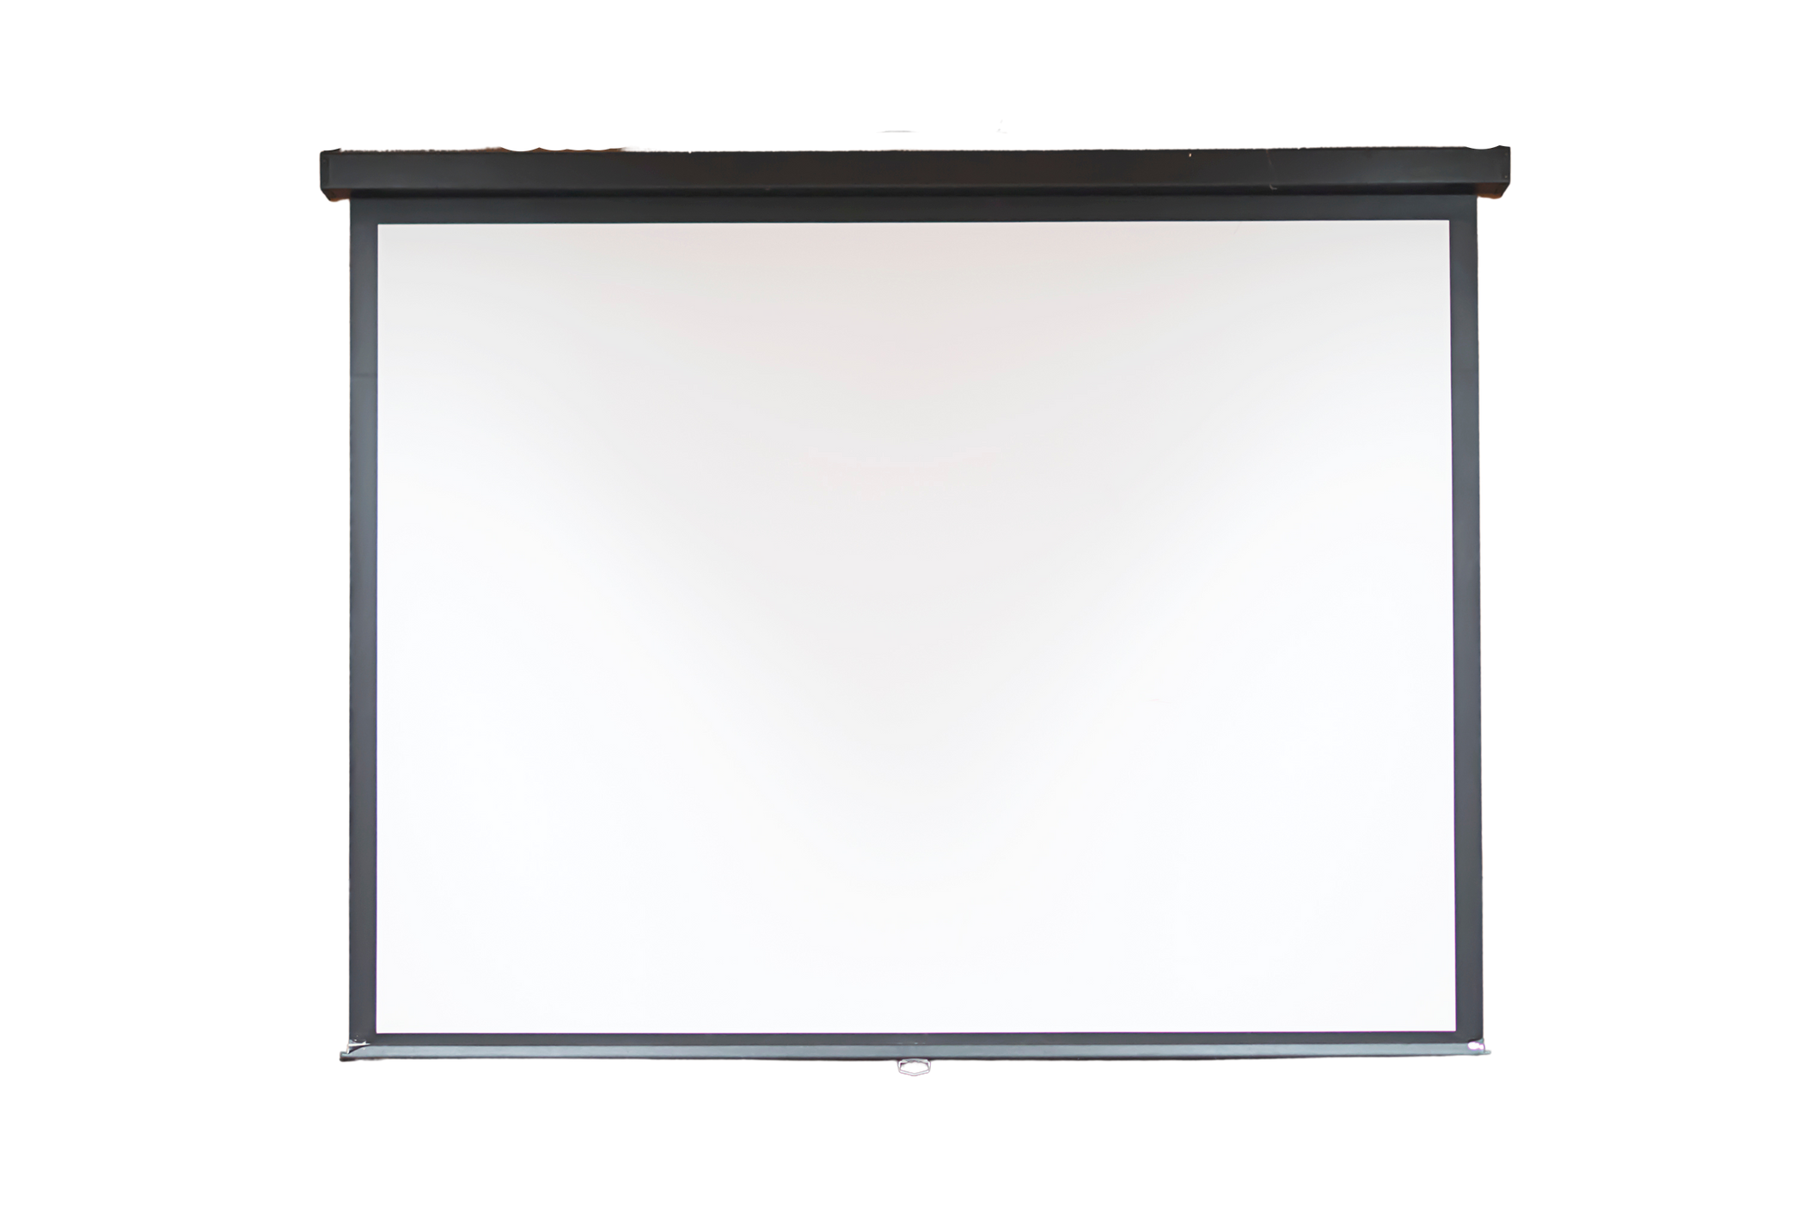

Slide 3
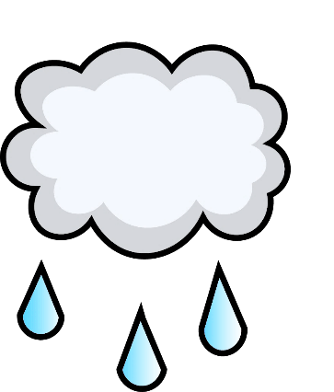
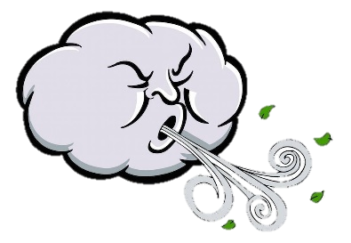
محرم
الرزنامة
صفر
الشهر
التاريخ
اليوم
السنة
ربيع أول
1443 هــ
2
3
1
6
4
3
8
7
9
1
5
2
0
ربيع ثاني
حالة الطقس لليوم
جمادى اول
جمادى آخر
رجب
التاريخ
الطقس
شعبان
الخميس
الأحد
3
2
1
رمضان
6
5
4
الجمعة
الأثنين
شوال
9
8
7
السبت
الثلاثاء
ذو القعدة
3
2
1
الأربعاء
ذو الحجة
0

Slide 4
تعرفنا في الدرس السابق على .....
مهارة تقوس الجسم

Slide 6
تمارين الاحماء

Slide 7
مادة التربية البدنية و الدفاع عن النفس
الصف : الثاني الابتدائي
الوحدة : الرابعة
الفصل الدراسي الأول ١٤٤٣هـ
الأسبوع : الثامن
الميزان الخلفي

Slide 8
الهدف
أن يتمكن الطالب/ـة من تطبيق
الميزان الخلفي بطريقة صحيحة

Slide 9
الميزان الخلفي مهارة من مهارات الثبات والاتزان
تعتبر من المهارات التي تحتاج دعم بقاعدة ارتكاز
ومقاومة ضد الجاذبية الأرضية .
قاعدة الارتكاز

Slide 10
خطوات أداء الميزان الخلفي
2- ميل الجذع للخلف , الاحتفاظ بوضع الرأس على استقامة الجسم .
- رفع أحد الرجلين ومفصلي الركبة والفخذ مفرودتان وعلى استقامة واحدة مع استمرار حركة رفع الرجل للأمام و لأعلى .
1- من وضع الوقوف واستقامة الجذع يتم رفع الذراعين جانياً .

Slide 11
خطوات أداء الميزان الخلفي
4- النظر لأعلى بحيث يكون الراس والرجل الحرة على مستوى واحد .
3- استمرار ميل الجذع للخلف إلى ان
يصل الجسم الى الوضع الأفقي مع إلاحتفاظ بالذراعين عالياً .

Slide 12
فيديو توضيحي للخبرة التعليمية
الفيديو حقوق محفوظة لوزارة التعليم

Slide 14
تمارين الاسترخاء

Slide 15
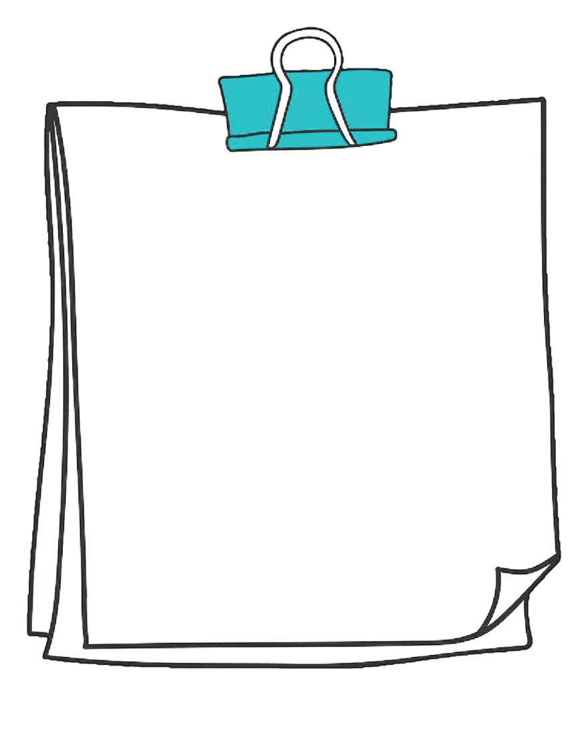
الميزان الخلفي مهارة تتطلب دعم بقاعدة ارتكاز و مقاومة ضد الجاذبية .
خطوات أداء الميزان الخلفي :
وضع الوقوف , الجذع مستقيم , رفع الذراعين جانياً .
ميل الجذع للخلف و رفع احد الرجلين ومفصلي الركبة والفخذ مفرودتان وعلى استقامة واحدة .
استمرار ميل الجذع الى ان يصل الى الوضع الأفقي تقريباً
النظر لأعلى وبحيث يكون الرأس وقدم الرجل الحرة على نفس المستوى .
ملخص الدرس

Slide 16
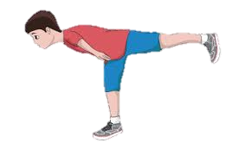
اختر الصورة التي تمثل الميزان الخلفي

